Slide 1
সবাইকে শুভেচ্ছা

Slide 2
গোপাল চন্দ্র দেবনাথ প্রভাষক জীববিজ্ঞান বিভাগ আব্দুর রাফেত বিশ্বাস কলেজ মিরপুর,কুষ্টিয়া ।
ই-মেইলঃgcdn1977@gmail.com

Slide 3
পাঠ পরিচিতি
বিষয়ঃ জীববিজ্ঞান (২য় পত্র)
শ্রেণিঃ একাদশ-দ্বাদশ
অধ্যায়ঃ চার

Slide 4
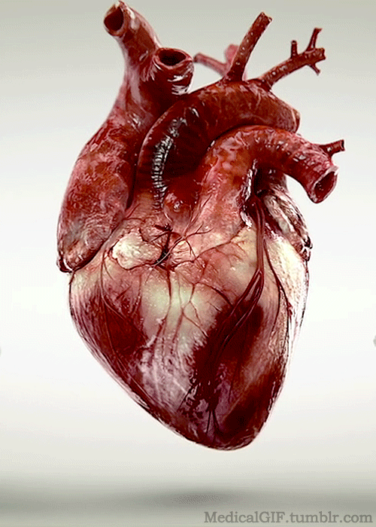

Slide 5
আজকের আলোচ্য বিষয়
হৃৎপিন্ডের গঠন

Slide 6
শিখন ফল
এই পাঠ শেষে শিক্ষার্থীরা---
হৃৎপিন্ডের বিভিন্ন অংশ চিহ্নিত করতে পারবে।
ধমনি ও শিরা কি তা বলতে পারবে।
রক্ত সঞ্চালন প্রক্রিয়া বর্ণনা করতে পারবে।

Slide 7
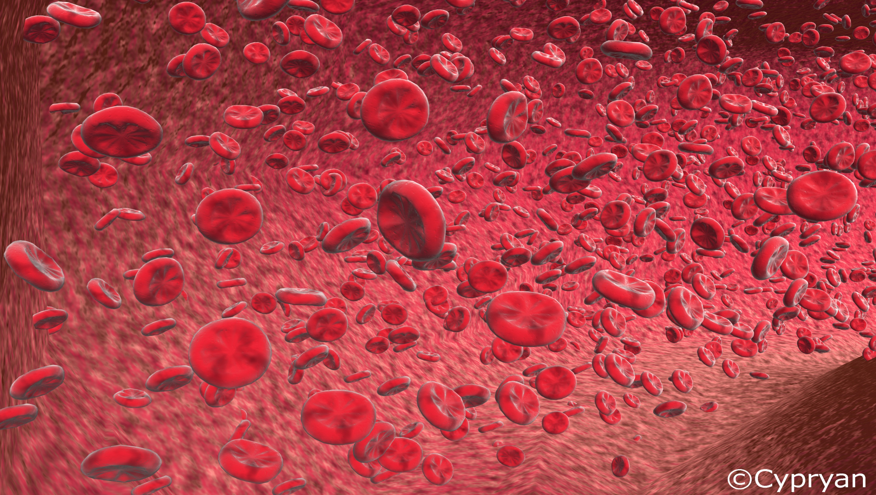
রক্ত কি?
রক্ত এক ধরণের তরল যোজক কলা ।
রক্ত সঞ্চালনের প্রধান অঙ্গ কি ?
হৃদপিন্ড

Slide 8
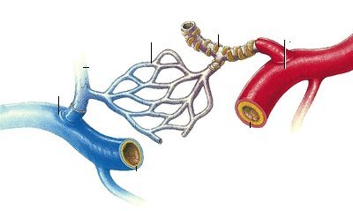
ধমনি
কৈশিক জালিকা
শিরা
ধমনি
অক্সিজেন যুক্ত রক্ত পরিবহন করে।
শিরা
কার্বন ডাই অক্সাইড যুক্ত রক্ত পরিবহন করে।
কৈশিক জালিকা
ধমনি পুনঃপুনঃ বিভাজিত হয়ে যে রক্তজাল সৃষ্টি হয়।

Slide 9
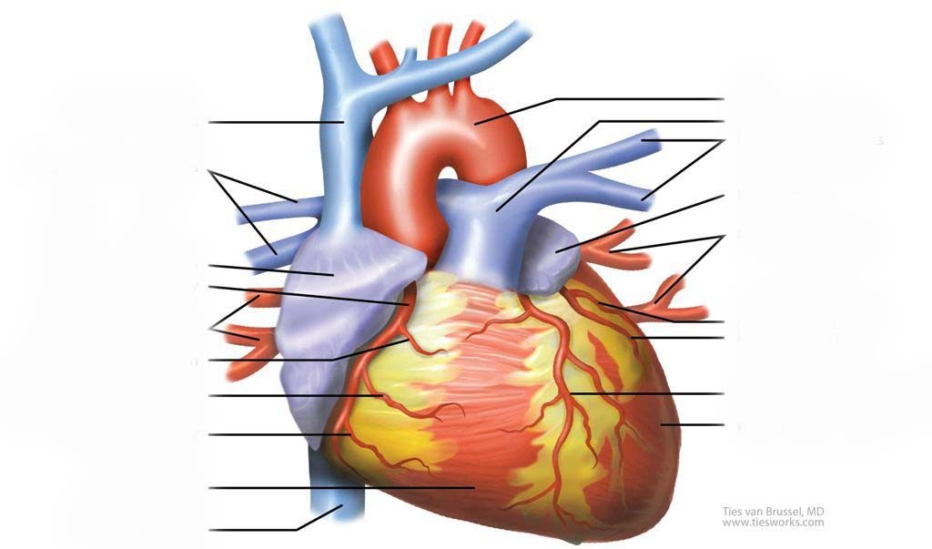
মহাধমনি
ঊর্ধ্ব মহাশিরা
বাম পালমনারি ধমনি
ডান পালমোনারি ধমনি
বাম অলিন্দ
বাম পালমনারি শিরা
ডান অলিন্দ
ডান পালমোনারি শিরা
বাম নিলয়
ডান নিলয়
নিম্ন মহাশিরা

Slide 10
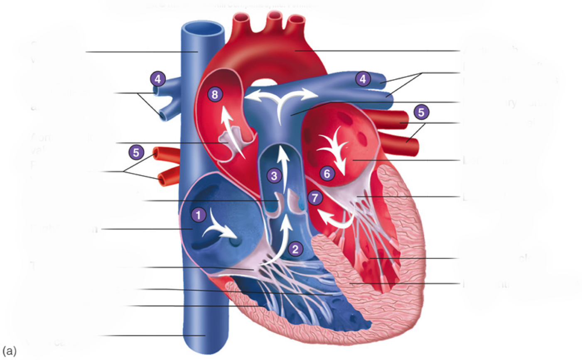
কোন পথে রক্ত প্রবেশ ও বাহির হয়
উর্ধব মহাশিরা
মহাধমনি
বাম পালমোনারি ধমনি
ডান পালমোনারি ধমনি
পালমোনারি ধমনি
বাম পালমোনারি শিরা
সেমিলুনার কপাটিকা
বাম অলিন্দ
ডান পালমোনারি শিরা
সেমিলুনার কপাটিকা
বাইকাসপিড কপাটিকা
ডান অলিন্দ
ট্রাইকাসপিড কপাটিকা
বাম নিলয়
আন্তঃনিলীয় পর্দা
ডান নিলয়
নিম্ন মহাশিরা

Slide 11
একক কাজ
ধমনি কাকে বলে ?
শিরা কাকে বলে ?

Slide 12
দলীয় কাজ
পালমোনারি ধমনি ও শিরার মধ্যে পার্থক্য লিখ ।

Slide 13
মূল্যায়ন
ঊর্ধ্ব মহাশিরা
মহাধমনি
বাম পালমোনারি ধমনি
ডান পালমোনারি শিরা
আন্তঃনিলীয় পর্দা
নিম্ন মহাশিরা

Slide 14
বাড়ির কাজ
হৃৎপিন্ডের চিহ্নিত চিত্র অংকন করে রক্ত সঞ্চালন প্রক্রিয়া বর্ণনা কর।

Slide 15
ধন্যবাদ

